Slide 1


Taller nacional en el uso del enfoque integrado para la sostenibilidad
ambiental en la planificación del desarrollo en Costa Rica
Política Nacional para la Gestión Integral de Residuos 2010-2021
San José, 4 de marzo del 2014
“De la atención de la enfermedad hacia la promoción de la salud”

Slide 2

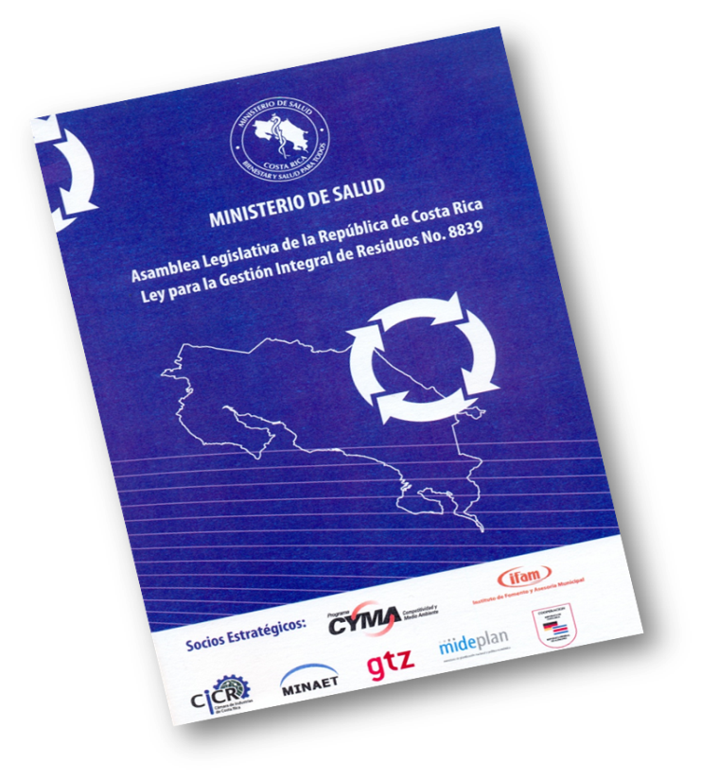
Ley No. 8839
“Ley para la Gestión Integral de Residuos”
Publicada en el Diario Oficial La Gaceta No. 135 del 13 de julio del 2013

Slide 3
Art. 10 El Ministerio de salud debe formular, en forma participativa, la política nacional para la gestión integral de residuos.
Transitorio IX En un plazo máximo de seis meses, el Ministerio de Salud deberá establecer y comunicar la política nacional y el Plan Nacional de Gestión Integral de Residuos, de conformidad con lo establecido en el artículo 7 de la Ley.

Slide 4
Propósito
Que el Estado costarricense garantice y respete el acceso y ejercicio al derecho de un ambiente saludable y el derecho de la sociedad a estar informada corresponsablemente en materia de la gestión integral de residuos.
.

Slide 5
Ámbitos
Legal
Hábitat Humano
Educación, Formación, Capacitación y Comunicación Social
Fortalecimiento Institucional y Organizacional
Investigación y Desarrollo Tecnológico
Económico
Coordinación y articulación entre instituciones, sectores y sociedad civil

Slide 6
Ámbito Educación, Formación, Capacitación y Comunicación Social
Inclusión del tema de la Gestión Integral de Residuos en los planes y programas de estudio a nivel preescolar, escolar, secundario, para universitario y universitario.
Creación y fortalecimiento de un sistema de certificación para la formación y capacitación en gestión integral de residuos.
Capacitación de Técnicos y profesionales del sector público y privado en la Gestión Integral de Residuos.
Formación de técnicos y profesionales en el tema de Gestión integral de residuos.
Posicionamiento del tema de gestión integral de los residuos en la población del país mediante la comunicación e información social.

Slide 7
Ámbito Económico
Desarrollo de estrategias que permitan el financiamiento y la sostenibilidad económica de la gestión integral de residuos a nivel nacional.

Slide 8
Ámbito Hábitat Humano
Inclusión de la gestión integral de residuos como parte de las medidas para la mitigación y reducción de los efectos del cambio climático.
Gestión de residuos resultantes de una situación de desastre.
Dotación de los servicios de manejo integral de residuos en todo el territorio nacional.

Slide 9
Ámbito Investigación y Desarrollo Tecnológico
Desarrollo y aplicación de tecnologías limpias e innovadoras para la gestión integral de residuos, basados en los principios de jerarquización de los mismos.
Investigación científica para el desarrollo de la gestión integral de residuos y su aprovechamiento.

Slide 10
Ámbito Legal
Revisión, actualización y aplicación del marco normativo para la gestión integral de residuos y los convenios internacionales

Slide 11
Ámbito Fortalecimiento Institucional y Organizacional
Fortalecimiento de
la coordinación interinstitucional para
el mejoramiento de la gestión integral de residuos
Desarrollo de un sistema de información en la Gestión Integral de Residuos que brinde información veraz, oportuna y accesible sobre el estado y la evolución de la GIR para la toma efectiva de decisiones.
Fortalecimiento de las municipalidades para la formulación e implementación de los planes municipales de gestión integral de residuos en cada Cantón.

Slide 12

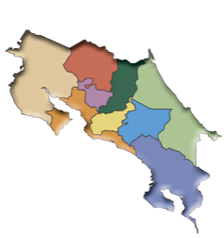
MUCHAS GRACIAS
Presentado por:
Eugenio Androvetto Villalobos
Dirección de Protección al Ambiente Humano
Ministerio de Salud
eandrovetto@ministeriodesalud go.cr
“De la atención de la enfermedad hacia la promoción de la salud”

